Slide 1
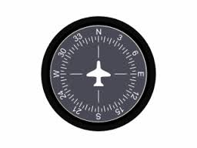
Terrain d’aviation : Toussus le noble , LFPN code OACI .
Les pistes 25 /07 signifient au 250° ou 070° par rapport au Nord magnétique.
Un axe de piste aura forcément son axe opposé à + ou – 180°.
Exemple : une piste 02 signifie face au 020 °,axe opposé 200°.
La FATO , final aproach take off, est une plateforme
carrée en béton pour les décollages
et atterrissages des hélicoptères, parallèle aux pistes.
L’orientation est la même que pour les pistes avion
soit 25 soit 07.Face à « l’ouest ou face à l’est ».
Le choix de l’axe de décollage de Toussus est décidé
par l’Aéroport d’ Orly.
Une fréquence sol 122,130 qui gère les déplacements des aéronefs sur les taxiways et une fréquence tour 120,75 qui gère les décollages et atterrissages ,les entrées et les sorties dans la LF R35.(Zone restreinte)
La fréquence de l’ATIS ( Automatic terminal information service) 127,480 permet de prendre les informations relative à l’aérodrome ( pistes en service, météo, vent…)

Slide 2
Pour comprendre et interpréter ce qu’il se passe sur un aérodrome,
il faut savoir lire une carte VAC. (Visual approach and landing chart)
En fonction de l’importance du terrain, une carte VAC sera plus ou moins
détaillée.
Vous trouverez des cartes d’Approche de la zone d’arrivée ou de départ , une
carte du circuit, un descriptif des aires
de mouvements(déplacements et de parking).
Sur la première page de votre carte VAC:
Nom du terrain, code OACI. En gras le nom que l’on doit donner à la radio.
Altitude du terrain, coordonnées géographiques
Fréquences d’Approche, Tour, Sol, Atis avec son numéro de téléphone.
Moyen de radionavigation
Date de la parution de la carte (vérifier que vous avez la dernière, elle peut
être modifier)

Slide 3
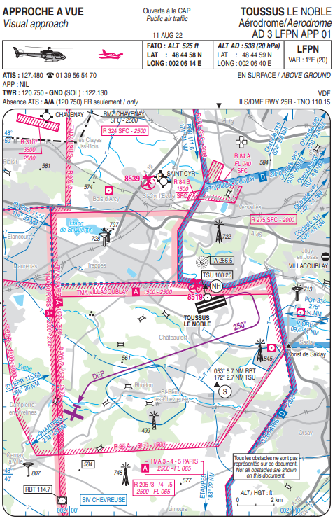

Slide 4
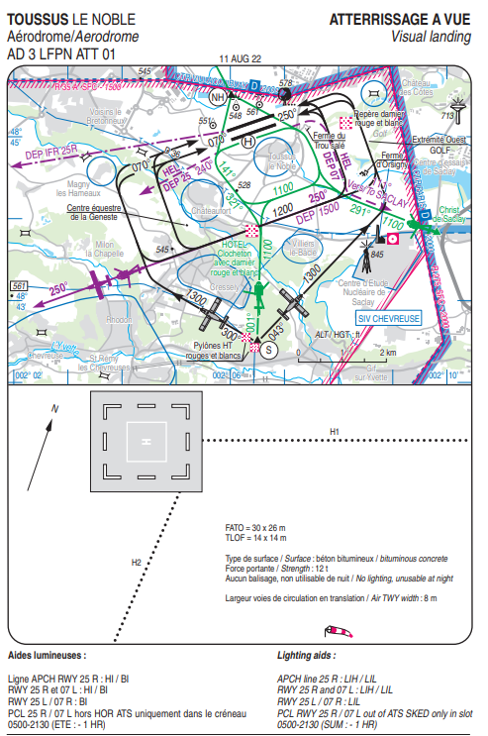

Slide 5
Toutes ces informations se trouvent sur la carte VAC ( visual approach chart),
du terrain LFPN, accessible sur le site du SIA.(Gratuit et accessible à tous)
Pour comprendre ou passe le circuit avion et hélicoptère, il est bien d’utiliser
Google Earth, et sa carte VAC du terrain (Pages suivantes).
Un contact radio doit être établi 3 minutes avant de se rapprocher de RBT( VOR)
situé à l’ouest du terrain.
Le point d’entrée SIERRA (point au Sud du terrain) peut être dépasser
UNIQUEMENT si la Tour de contrôle vous a clairé.
Il est important de les contacter avant d’être vertical Sierra.
On annoncera , j’approche Sierra…
Le point Hôtel peut être dépassé sans clairance SI un fort trafic empêche la
communication. On annoncera qu’on a dépassé le point Hôtel.
AUCUN décollage ou atterrissage ne peut être effectué sans clairance et
sans collationnement.
Une remise de gaz devra être faite le cas échéant.

Slide 6
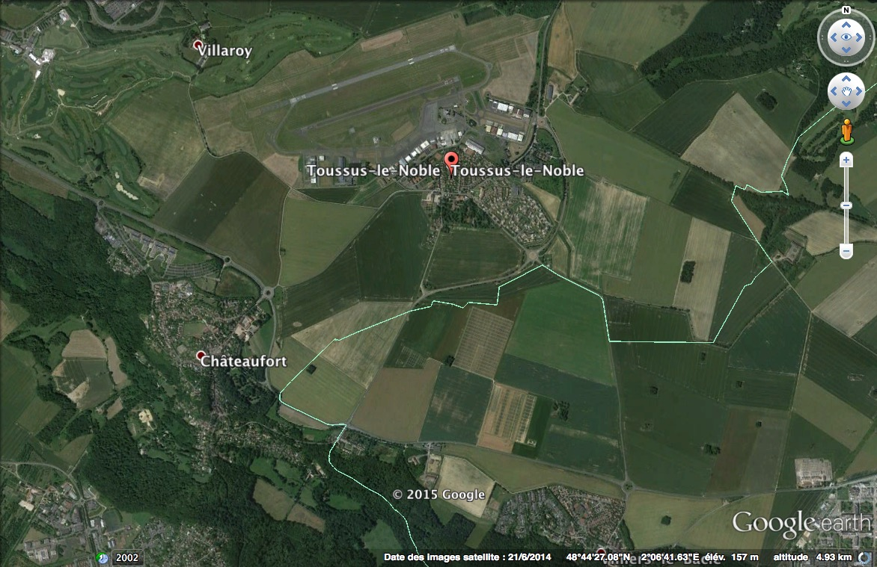
Circuit arrivée hélicoptère à 1100 FT, ATTENTION, Avion à 1300 FT (vue de Google).
Circuit arrivée en 07
Circuit arrivée 25
hôtel
Circuit vert sur la carte VAC à partir du point Hotel, on repérera les ronds point et routes…

Slide 7
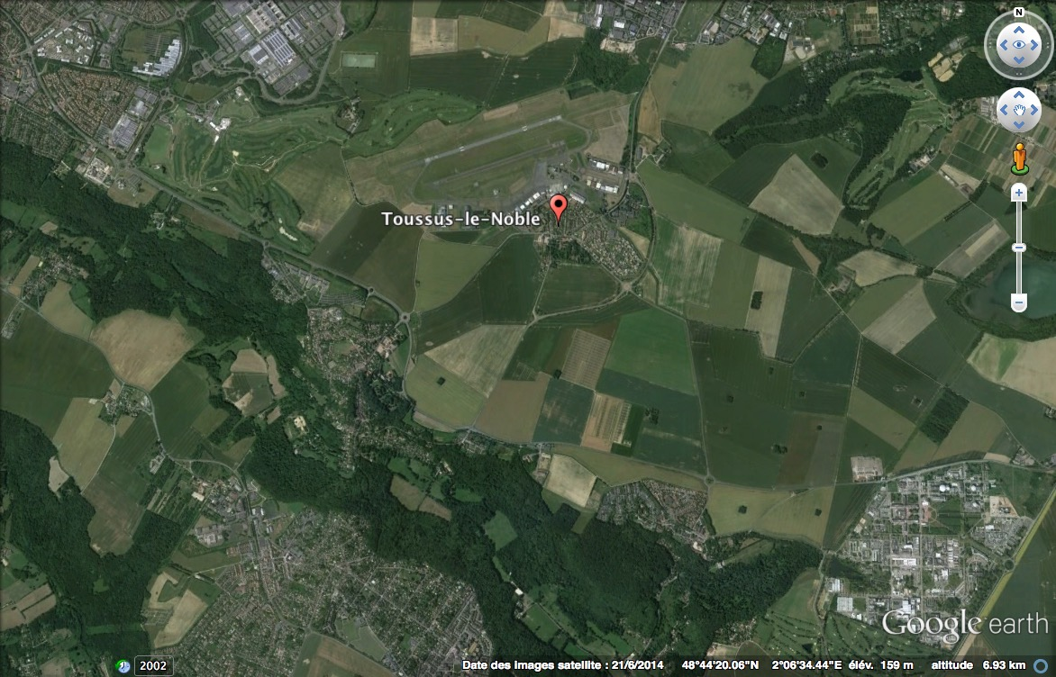
Circuit de sortie , décollage en 07 ( jaune) et 25 ( bleu) .
Au décollage, monter à 1500 FT
Circuit sortie en 25 RM 240°
Circuit sortie en 07 RM 250°
Zone a ne pas survoler

Slide 8
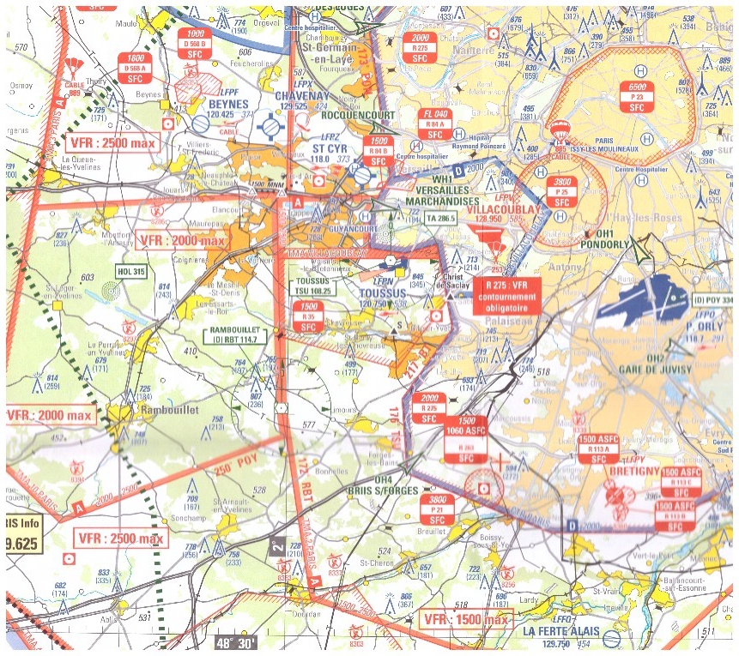
Zone réglementée par la tour de Toussus
Sortie NH
Sortie Christ de Saclay
Toussus
Zone sortie Ouest
H
*
*
S
Deuxième point d’entrée
Hôtel
+
VOR de RBT
Point d’entrée Sierra
Sortie sud Dampierre quand départ en 07
RM 25°

